Slide 1
C++编程基础

Slide 2
目录
CONTANTS
01
函数覆盖于重载

Slide 3

PART
01
函数 重载，重写，重定义

Slide 4
函数 重载，重写，重定义
函数重载(Function Overloading)
它允许在同一作用域内定义多个同名函数，只要它们的参数列表不同（参数的类型、数量或顺序不同）。
发生在同一个作用域，比如类
函数名相同，参数列表不同
返回类型可以相同也可以不同
函数重写/覆盖(Overriding)
派生类中重新定义基类中的虚函数，函数签名完全相同。
发生在继承关系中
基类函数必须是虚函数(virtual)
函数名、参数列表和返回类型必须完全相同
使用override关键字(C++11起)可以明确表示重写
函数隐藏/重定义(Overwriting)
它允许在同一作用域内定义多个同名函数，只要它们的参数列表不同（参数的类型、数量或顺序不同）。
发生在继承关系中
不需要是虚函数
函数名相同，参数列表可以不同
会隐藏基类中所有同名函数（除非使用using声明引入）

Slide 5
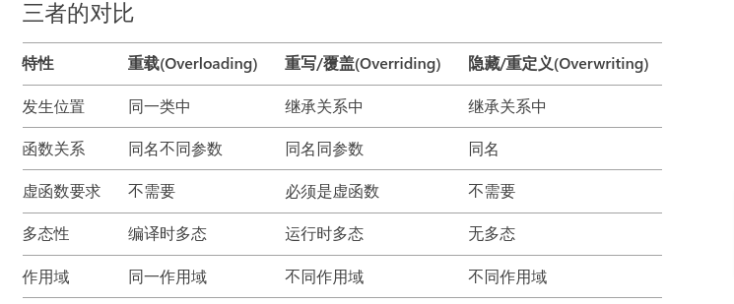
函数 重载，重写，重定义

Slide 6
谢谢欣赏
THANK YOU
添加您的文字结尾描述文字说明添加您的文字结尾描述文字说明，添加您的文字结尾描述文字说明，添加您的文字结尾描述文字说明，添加您的文字结尾描述文字说明添加您的文字结尾描述文字说明，添加您的文字结尾描述文字说明

